Slide 1
HTML+CSS³

Slide 2
CSS
CASCADING STYLE SHEET
Es la presentación de un documento estructurado escrito en HTML o XML
Separa la estructura de un documento de su presentación
HTML
estructura
CSS
presentación

Slide 3
CSS 1.0
propiedades de las Fuente, como tipo, tamaño, énfasis...
color de texto, fondos, bordes u otros elementos.
atributos del texto, como espaciado entre palabras, letras, líneas, etcétera.
alineación de textos, imágenes, tablas u otros.
propiedades de caja, como margen, borde, relleno o espaciado.
propiedades de identificación y presentación de listas.

Slide 4
CSS 2.0
las funcionalidades propias de las capas (<div>) como de posicionamiento relativo/absoluto/fijo, niveles (z-index), etc.
el concepto de "media types",
soporte para las hojas de estilo auditivas
texto bidireccional, sombras, etcétera.

Slide 5
CSS 3.0
Separación en módulos
2D/3D Transformations
Animations
User interfaces
Entre otros
Web dinámicas

Slide 6
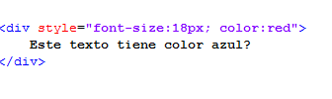
TIPOS DE CSS
INLINE

Slide 7
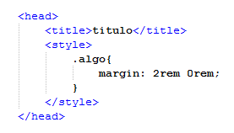
TIPOS DE CSS
BLOQUE

Slide 8
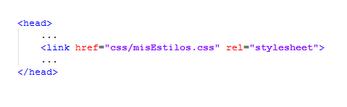
TIPOS DE CSS
ARCHIVO EXTERNO

Slide 9
RECOMENDADO: CSS externo permite
cambiar la apariencia y layout del todo el
Website solo editando un archivo .css!
TIPOS DE CSS
ARCHIVO EXTERNO

Slide 10
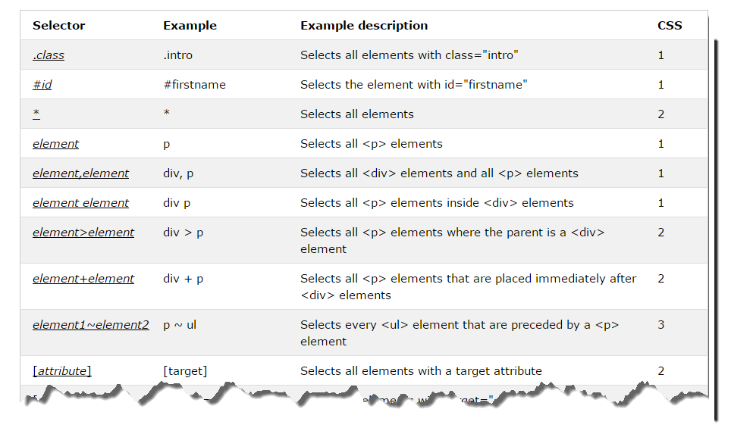
CSS
SELECTORES
En CSS, los selectores son patrones usados ​​para seleccionar el elemento (s).
Ver más en: http://www.w3schools.com/cssref/css_selectors.asp

Slide 11
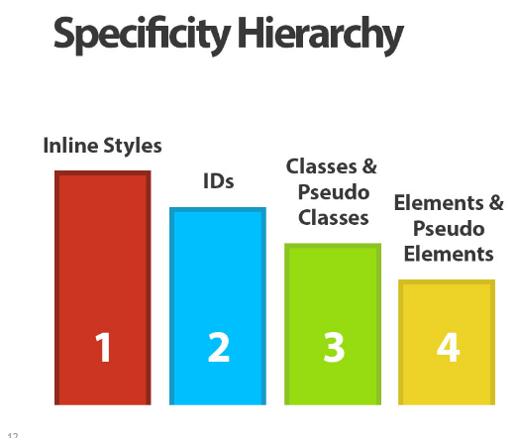
CSS
SPECIFICITY
http://www.w3schools.com/cssref/css_selectors.asp

Slide 12
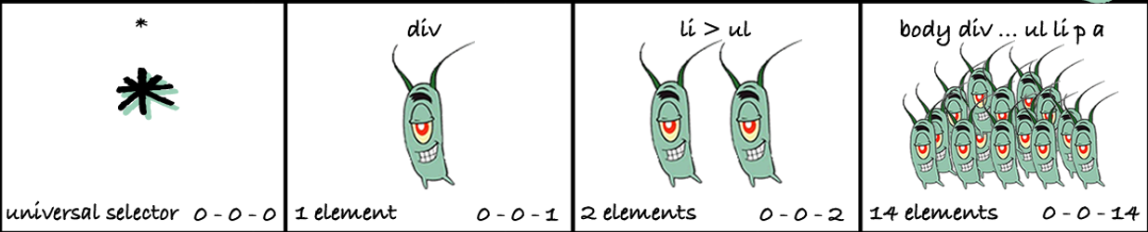
CSS
SPECIFICITY

Slide 13
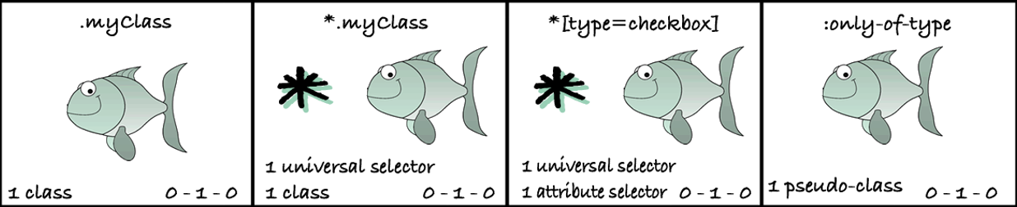
CSS
SPECIFICITY

Slide 14
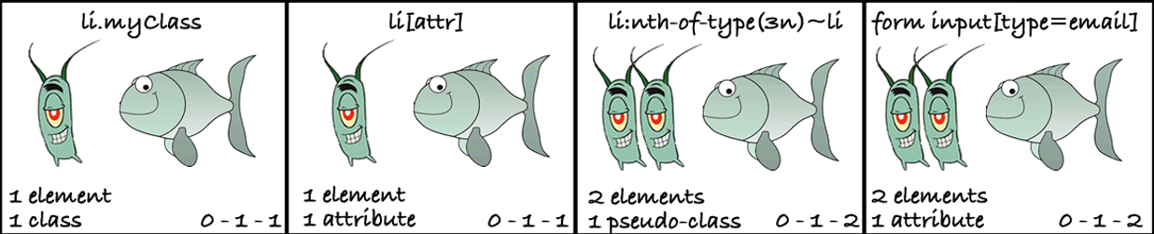
CSS
SPECIFICITY

Slide 15
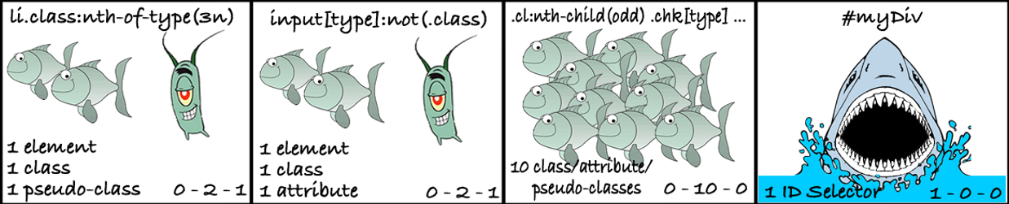
CSS
SPECIFICITY

Slide 16

CSS
SPECIFICITY

Slide 17
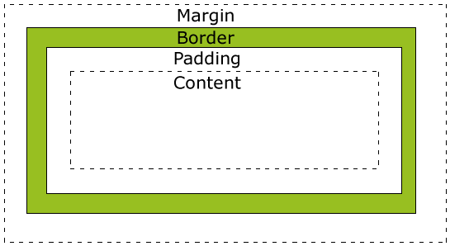
BOX MODEL
MODELO DE CAJAS
Todos los elementos son considerados como cajas.
Una caja envuelve cada elemento HTML. Cada caja se compone de: márgenes, bordes, el relleno y el contenido real

Slide 18
BOX MODEL
MODELO DE CAJAS
Margin: El margen no tiene color de fondo.
Border: El borde está alrededor del padding y content. Es afectado por el color de fondo de la caja.
Padding: Área vacia alrededor del content. Es afectado por el color de fondo de la caja.
Content: El contenido de la caja, donde aparece texto e imágenes.

Slide 19
POSICIÓN
Static: por defecto, se coloca de acuerdo al flujo normal del sitio.
Fijo: posición fija sin importar el scrolling. Se posiciona relativamente a la ventana.
p.pos_fixed {
position:fixed;
top:30px;
right:5px;
}
Relativo: posición relativa a la posición normal del elemento
p.pos_relative {
position:relative; left:20px;
}

Slide 20
POSICIÓN
Absoluto: posición relativa a la esquina sup. izq. del elemento
padre que no tenga posición estática
p.pos_absolute {
position:absolute;
left:20px;
top:20px;
}
Overlapping: superponer elementos. Importante tener en cuenta el orden
img {
position:absolute;
left:20px;
top:20px;
z-index:-1;
}

Slide 21
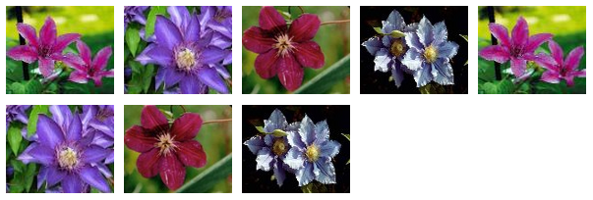
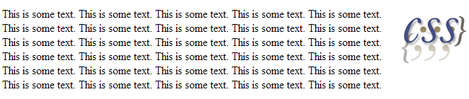
FLOATING
float:left
float:right

Slide 22
BACKGROUND
Se puede asignar como fondo:
Color:
background-color:’red’;
background-color:’rgb(255,0,0)’;
background-color: #FF0000;

Slide 23
BACKGROUND
Gradiente:
background: linear-gradient(direction, color-stop1, color-stop2, ...);
background-color: -moz-linear-gradient(top, #1e5799 0%,
#2989d8 11%, #207cca 71%, #7db9e8 100%); /*FF3.6+*/
background-color : -webkit-gradient(linear, left top, left
bottom, color-stop(0%,#1e5799), color-stop(11%,#2989d8),
color-stop(71%,#207cca), color-stop(100%,#7db9e8)); /*Chrome,Safari4+*/
background-color : -webkit-linear-gradient(top, #1e5799 0%,
#2989d8 11%,#207cca 71%,#7db9e8 100%);/*Chrome10+,Safari5.1+*/
background-color : -o-linear-gradient(top, #1e5799 0%,#2989d8 11%,#207cca 71%,#7db9e8 100%); /*Opera 11.10+*/

Slide 24
Cada browser tiene SU IMPLEMENTACIÓN DE CSS
No toda la funcionalidad está presente en cada browser
Y la sintáxis de las funciones puede variar !!!
http://shouldiprefix.com/

Slide 25
BACKGROUND
Imagen:
background-image:url('img_tree.png');
//se pueden cargar varias imágenes
//y que se solapen
background-repeat:no-repeat;
background-position:right top;

Slide 26
FILTROS PARA IMÁGENES
Negativo, Brillo, Contraste, Blur, Rotación de colores,
Opacidad, Saturación…
En el estilo de la imagen:
-webkit-filter: [Filtro] [Filtro] …
//Ejemplo para Chrome
//cuidado con los tiempos de procesamiento!
Ejemplo:
-webkit-filter: blur(5px);
Más ejemplos: http://xitrus.es/utilidades/Filtros_para_imagenes

Slide 27
TRANSICIONES
Permiten realizar cambios en los valores de una propiedad durante un determinado tiempo de manera progresiva
Sintáxis:
transition: [property] [time] [effect];

Slide 28
TRANSICIONES
Sin transición
Con transición
a {
color: #06C;
}
a:hover {
color: #C00;
}
a {
color: #06C;
-webkit-transition: color .35s ease-out;
-moz-transition: color .35s ease-out;
-o-transition: color .35s ease-out;
transition: color .35s ease-out;
}
a:hover {
color: #C00;
-webkit-transition: color .35s ease-in;
-moz-transition: color .35s ease-in;
-o-transition: color .35s ease-in;
transition: color .35s ease-in;
}
http://leaverou.github.com/animatable/

Slide 29
🗴
TIPS
SHORTHAND
.header {
background-color: #fff;
background-image: url(image.gif);
background-repeat: no-repeat;
background-position: top left;
}
.header {
background: #fff url(image.gif) no-repeat top left
}

Slide 30
TIPS
ID vs CLASS
ID es para un elemento único.
Si se colocan a varios elementos el mismo id, el validador arrojará un error diciendo que el ancla ya esta definida, sin embargo, el sitio funciona con normalidad. PERO, esto puede traer complicaciones cuando introducimos js. ID se usa para identificar un elemento único en el documento HTML
CLASS se usa para aplicar estilos a varios elementos HTML, o sea, una clase es una serie de estilos definidos que se pueden usar muchas veces en cualquier etiqueta HTML.
PUEDEN SER COMBINADOS!!!!!

Slide 31
TIPS
LI, LI y mas LI
<li> listas, es muy útil cuando se utilizan correctamente, con <ol> o <ul>, sobre todo, aplicable a menú de navegación.

Slide 32
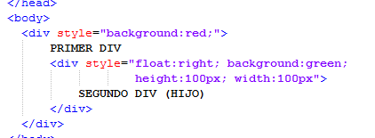

TIPS
ERROR COMUN: FLOAT & OVERFLOW

Slide 33
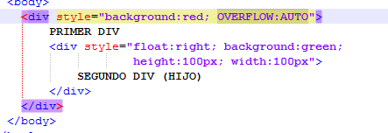

TIPS
ERROR COMUN: FLOAT & OVERFLOW

Slide 34
TIPS
GOOGLE!
Web recomendada:
http://adamschwartz.co/magic-of-css/

